Slide 1


STUDIJA PRIHVATNIH KAPACITETA TURIZMA NA PODRUČJU SPLITSKO-DALMATINSKE ŽUPANIJE
Split, 9. srpnja 2018.

Slide 2
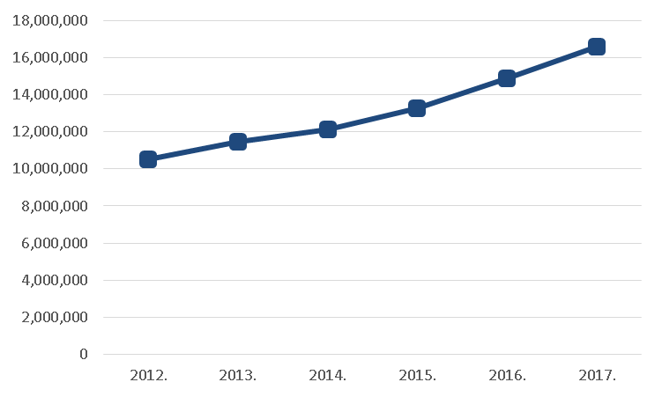
TURIZAM U SDŽ RASTE
Jedna od najvažnijih gospodarskih aktivnosti na području SDŽ
Rast broja turističkih dolazaka i noćenja, porast turističke potrošnje, sve veći interes za putovanja u SDŽ na glavnim europskim i svjetskim emitivnim tržištima
Županija se danas može smatrati turistički razvijenom
Prosječna godišnja stopa rasta noćenja 2014.-2017.: 11,0%
 | 2017./2014.
HRVATSKA | 9,2%
JADRANSKA HRVATSKA | 8,9%
Primorsko-goranska županija | 7,3%
Istarska županija | 9,2%
Dubrovačko-neretvanska županija | 9,4%

Slide 3
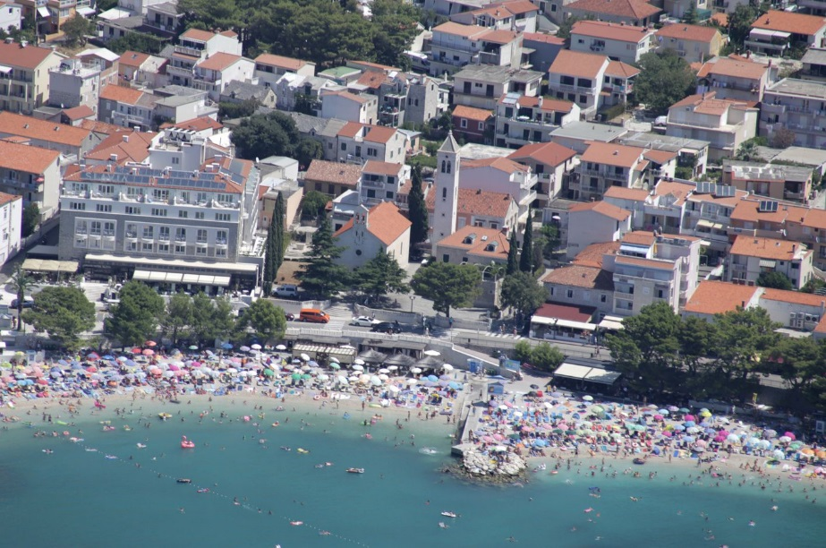
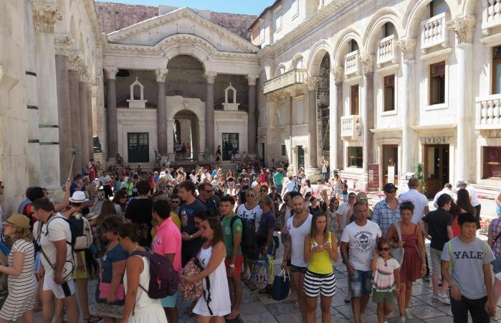
TURIZAM U SDŽ RASTE, ALI...
Sve jači pritisak na obalne prostore, posebno u sezoni, dovodi problem održivog rasta i razvoja sve više u fokus raznih javnosti

Slide 4
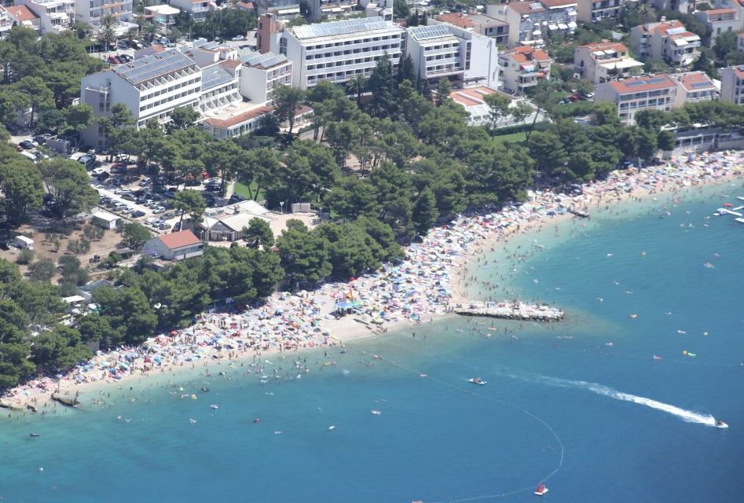
Je li turista u SDŽ previše ili premalo, kako objektivno to procijeniti?

Slide 5
KONCEPT PRIHVATNOG KAPACITETA I PRISTUP
U teoriji i u praksi turizma prisutan je koncept turističke održive nosivosti određenog područja, odnosno prihvatnog kapaciteta
Taj je koncept definiran kao maksimalni broj ljudi koji mogu posjetiti turističku destinaciju u isto vrijeme, bez negativnih utjecaja na fizički, ekonomski i društveni okoliš, te koji ne izaziva neprihvatljivi pad kvalitete zadovoljstva posjetitelja (WTO, 1981).
Pristup u ovoj studiji zasniva se na konceptu ‘uskih grla’/ključnih ograničenja
U teoriji i praksi uobičajeno se za procjenu prihvatnog kapaciteta koriste razni indikatori, grupirani u više skupina, a koji se s obzirom na mogućnost utjecaja na njih dodatno dijele na nepromjenljive i promjenljive

Slide 6
TURISTIČKI PRIHVATNI KAPACITET
PROSTORNI/
EKOLOŠKI
POLITIČKO-EKONOMSKI
KOMUNALNA INFRA-STRUKTURA
PROMETNA INFRA-STRUKTURA
SOCIO-KULTURNI
GLAVNE SKUPINE INDIKATORA

Slide 7
RAZRADA PRIHVATNOG KAPACITETA ZA 7 KLASTERA

Slide 8
PODACI I METODE
Istraživanje stavova javnog sektora o turističkom razvoju u SDŽ (2018.) | 37 JLS (12 gradova i 25 općina) od ukupno 55 JLS na području SDŽ, elektronska pošta i telefonski intervju
Istraživanje stavova lokalnog stanovništva o turističkom razvoju u SDŽ (2017.) | 1.500 ispitanika (15-85 godina), reprezentativno na razini klastera, telefonski intervju
Stavovi i potrošnja turista u SDŽ (TOMAS Ljeto 2017.) | 1.230 ispitanika u 17 mjesta SDŽ, VII-X 2017., osobni intervju, turisti iz desetak najvažnijih emitivnih tržišta
Sekundarni izvori podataka | DZS, eVisitor, prostorni planovi JLS, javna poduzeća, studije
Obilazak terena | Automobilom od strane autora Snimanje iz zraka obalnog prostora, uključujući otoke, u utorak, 8. 8. 2017. godine

Slide 9
REZULTATI

Slide 10
Prostor SDŽ, kao nepromjenjivi element za definiranje prihvatnog kapaciteta, omogućuje znatno veći turistički promet nego danas
Analiza prostora (GIS)

Slide 11
Prostor SDŽ – ilustracija – usporedba s otocima slične veličine
Otok | Površina u km² | Broj stanovnika 2016. | Noćenja turista |  | Broj turista/broj stanovnika (u danu u VIII)
 |  |  | 2017. | VIII 2017.
Brač | 394,6 | 14.548 | 1.708.690 | 532.467 | 1,2
Hvar | 299,7 | 11.521 | 1.582.853 | 525.464 | 1,5
Vis | 90,3 | 3.528 | 272.905 | 86.207 | 0,8
Ukupno | 784,6 | 29.597 | 3.564.448 | 1.144.138 | 1,2
Krk | 406,8 | 20.585 | 4.695.910 | 1.548.252 | 2,4
Pag | 284,6 | 9.258 | 2.714.655 | 1.036.522 | 3,6
Rab | 90,8 | 9.315 | 2.015.345 | 735.731 | 2,5
Ukupno | 782,2 | 39.158 | 9.425.910 | 3.320.505 | 2,7

Slide 12
Fizički kapacitet plaža procjenjuje se ograničavajućim čimbenikom daljnjeg rasta broja turista u gotovo svim destinacijama na Makarskoj rivijeri te u destinacijama koje su pod dodatnim pritiskom vikendica/stanova za odmor i rekreaciju | Ipak, mnogi dijelovi hrvatske obale na Sjevernom Jadranu turistički dobro funkcioniraju usprkos većih pritisaka na plažni prostor, a slično je i u nekim destinacijama u Španjolskoj, Italiji ili Malti, gdje na površini velikoj poput otoka Hvara boravi trostruko više turista nego na svim otocima Splitsko-dalmatinske županije
Kakvoća mora na plažama nije u ovom trenutku ograničavajući čimbenik daljnjeg rasta turističkog prometa | Međutim, za razliku od otoka, na pojedinim područjima Splitske i Makarske rivijere te grada Splita kakvoća mora nije ocijenjena izvrsnom.

Slide 13
Nedostatak radne snage predstavlja potencijalno ograničenje daljnjeg razvoja | Posebice na otocima
Društveni aspekti - indeks iritacije lokalnih stanovnika prema turistima u pojedinim klasterima dosegao je graničnu toleranciju (Brač, Vis), a negdje i početni stupanj netolerancije (Split) | 34% stanovnika Županije je ‘prigrlilo’ turiste, 52% tolerira turiste, a 14% se prilagođava promjenom svoje dnevne rutine kako bi izbjegli turiste i gužve. Makarska rivijera prednjači prema broju onih su 'prigrlili' turiste.
Analiza stavova i zadovoljstva turista ukazuje da to u sadašnjem stanju nije ograničavajući čimbenik daljnjeg rasta broja turista u sezoni | Znatno je veća tolerancija turista prema utjecajima turizma na njihov doživljaj destinacija. Iako, zadovoljstvo turista gostoljubivošću lokalnih stanovnika (66%) u nekim je klasterima granično.
Za ilustraciju, odnos broja turista prema broju stanovnika: | Brač - 1,2 | Krk - 2,4
 | Vis - 0,8 | Rab - 2,5

Slide 14
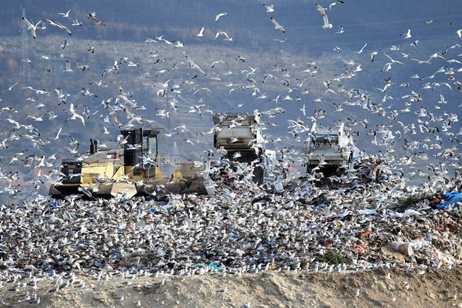
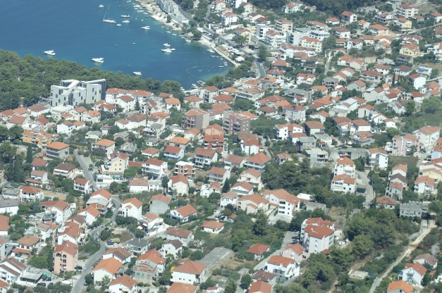
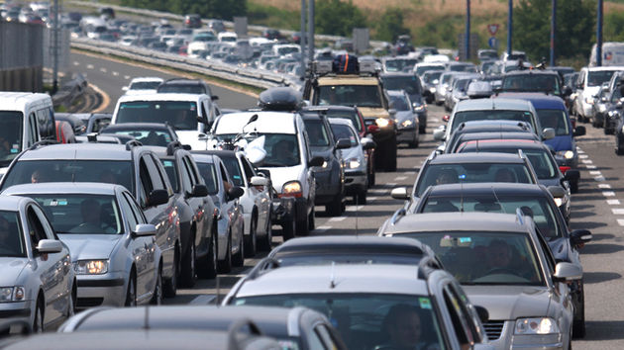
KLJUČNA OGRANIČENJA TURISTIČKOG RAZVOJA SDŽ
Ograničavajući čimbenik daljnjeg rasta turističke aktivnosti u SDŽ su promjenjivi elementi prihvatnog kapaciteta, prije svega komunalna i prometna infrastruktura, koja nije odgovarajuće pratila ni razvojne potrebe domaćeg stanovništva, a turistička potražnja je te probleme samo još dodatno potencirala

Slide 15
KLJUČNA OGRANIČENJA TURISTIČKOG RAZVOJA SDŽ
Potpuno neprihvatljivo zbrinjavanje otpada na području cijele SDŽ
Elektro-energetski sustav je na rubu izdržljivosti (opterećenje dalekovoda u Splitu je blizu termičke granice prijenosa, sustav nije spreman za prihvat električne energije iz obnovljivih izvora, koji se usto skoro uopće ne koriste)
Vrlo loše stanje vodoopskrbe – Splitska aglomeracija opskrbljuje se vodom iz samo jednog izvora (Jadro), gubici u prijenosu veći su od 50%, na nekim područjima opskrba pitkom vodom je na rubu dostatnosti u sezoni, a postojeći kapaciteti na granici potpune iskorištenosti (Makarska, Vis)
Neodgovarajuća odvodnja – kanalizacijska infrastruktura nije završena, a podvodni ispusti uglavnom nemaju prethodni tretman
Vrlo slaba propusna moć prometnica (Grad Split, veza Trogir-Split-Omiš)
Veliki nedostatak parkirališnih mjesta u gradu Splitu i glavnim mjestima Splitske i Makarske rivijere, ali i nekih otočnih mjesta (osobito grad Hvar)

Slide 16
KLJUČNA OGRANIČENJA TURISTIČKOG RAZVOJA SDŽ
PREMA KLASTERIMA
Grupa indikatora | Indikator / Klaster | Grad Split | Splitska rivijera | Makar-ska rivijera | Otok Brač | Otok Hvar | Otok Vis | Dalma-tinska Zagora
Prostorno- ekološki indikatori | Plažni kapaciteti | ☹ | 😐 | ☹ | ☺ | 😐 | 😐
 | Kakvoća mora | ☺ | 😐 | ☺ | ☺ | ☺ | ☺
 | Zaštićena prirodna baština | ☺ | ☺ | ☺ | 😐 | 😐 | 😐 | ☺
 | Izgrađenost | 😐 | ☹ | 😐 | 😐 | 😐 | 😐 | ☺
Komunalna infrastruktura | Opskrba električnom energijom | 😐 | 😐 | 😐 | 😐 | 😐 | ☹ | 😐
 | Vodoopskrba | 😐 | 😐 | ☹ | 😐 | 😐 | ☹ | 😐
 | Odvodnja | ☹ | 😐 | 😐 | 😐 | 😐 | ☹ | ☹
 | Odlaganje krutog otpada | ☹ | ☹ | ☹ | 😐 | 😐 | 😐 | ☹
Prometna infrastruktura | Cestovni promet (gužve) | ☹ | ☹ | 😐 | ☺ | ☺ | ☺ | ☺
 | Promet u mirovanju (parkirališna mjesta) | ☹ | ☹ | ☹ | ☺ | 😐 | 😐 | ☺
 | Nautički turizam | ☹ | ☺ | ☺ | 😐 | 😐 | 😐
Socio-kulturni indikatori | Dobno-spolna struktura | ☺ | 😐 | 😐 | ☹ | ☹ | ☹ | 😐
 | Odnos između domicilnog stanovništva i turista | ☺ | 😐 | ☹ | 😐 | 😐 | 😐 | ☺
 | Zadovoljstvo turista ponudom | ☺ | 😐 | 😐 | 😐 | 😐 | 😐
Političko-ekonomski indikatori | Stavovi lokalnog stanovništva o turizmu | 😐 | ☺ | ☺ | 😐 | 😐 | 😐 | 😐
 | Politička podrška daljnjem razvoju turizma | 😐 | 😐 | ☺ | ☺ | ☺ | 😐 | ☺
zadovoljavajuće
☺
granično
😐
nezadovoljavajuće
☹

Slide 17
PROCJENA PRIHVATNOG KAPACITETA SDŽ
Broj turista u srpnju i kolovozu na području SDŽ ne bi se trebao povećavati osim u Dalmatinskoj zagori, ukoliko se žele izbjeći potencijalno realna incidentna stanja kao posljedica neprimjerne i neprilagođene komunalne i prometne infrastrukture
Prepoznata 'uska grla' za sada ne ograničavaju razvoj turizma u pred i post sezoni (lipanj i rujan), a naročito ne u ostalim mjesecima
KLASTER | Procjena maksimalnog broja noćenja u mjesecu u sezoni
Grad Split | 670.000
Splitska rivijera | 1.950.000
Makarska rivijera | 2.000.000
otok Brač | 590.000
otok Hvar | 560.000
otok Vis | 93.000
Dalmatinska Zagora 98.000
SDŽ UKUPNO | 5.961.000
≈ 200.000 turista prosječno dnevno

Slide 18
ZAKLJUČCI
Uz pretpostavku rješavanja uskih grla, potencijali za daljnji rast i razvoj turizma u sezoni postoje u svim klasterima
Svrha ovog projekta nije zaustavljanje turističkog razvoja na području SDŽ, nego jasno ukazivanje na to da postoje ograničenja tog razvoja koja bi, ako se ne riješe u doglednom razdoblju, mogla uskoro rezultirati velikim problemima u glavnoj turističkoj sezoni
Ti bi problemi mogli imati neželjene posljedice na iduće dolaske, kvalitetu turističkog proizvoda, a time i na turističku potrošnju i prihode od turizma
Bez znatnijeg uključivanja lokalne samouprave u rješavanje komunalnih i prometnih problema te rješavanja problema radne snage na otocima, daljnji rast broja turista mogao bi značiti probleme u turističkom sustavu na pojedinim mjestima, što bi imalo posljedice na gospodarstvo Županije i zadovoljstvo njezinih građana

Slide 19
HVALA NA POZORNOSTI!

